Slide 1
AI 编程助手配置实训 · 方案二
为 PyCharm 配置
桌面 Agent + IDE 插件
Claude Code Agent（v2.1.283） + PyCharm 插件「Claude Code」（v0.5.7）
肖俊涛 · 2405100606
PyCharm 2026.2.2 (PY-262.10315.174) · Windows · 2026-10-21

Slide 2
判定结论
先回答一个问题：我现在配的是方案几？
方案二：桌面 Agent + IDE 插件模式
任务书写的代表工具是 AionClaw；本机装的是同架构的 Claude Code + PyCharm 插件，路线一致
证据 1
证据 2
插件本身不含模型
外部确有 Agent 主程序
plugins\idea-claude-code-gui v0.5.7 —— 只是交互窗口 + 桥接层
claude --version → 2.1.283，落在 AppData\Roaming\npm
证据 3
证据 4
会话从 IDE 内发起
API 收口在 Agent 侧
.idea\claudeCodeTabState.xml：provider=claude，model=claude-sonnet-5[1m]
settings.json：BASE_URL 指向 /anthropic 兼容端点，模型别名统一映射
2

Slide 3
选型理由
为什么选方案二：任务形态决定了工具形态
读陌生工程，第一步是「把链路读出来」。方案一只能解释打开着的那个文件，Agent 能自己把 parser → matcher → api 走一遍。
一句话选型逻辑
行级、跟随光标的工作
交给 IDE；
任务级、跨文件的工作
交给 Agent。
读完之后紧接着是改造：改代码、加用例、跑测试。这是任务级动作，需要连续执行 + 看懂报错再回头改，只有 Agent 有这双手。
API 只需收口一处。Agent 侧一份 settings.json 定死端点/密钥/模型别名，IDE 侧不再各自配。
本机还有方案一的对照组
Comate 4.14.0 / Copilot 1.17.0 / Qoder CN 2026.917
都在同一台机器、同一个工程里跑过——
对比数据来自实测，不是查资料。
3

Slide 4
实施路径
安装：先装手，再装窗口
STEP 1
STEP 2
STEP 3
装 Node 与 CLI
PyCharm 装插件
打开面板握手
npm i -g @anthropic-ai/claude-code
claude --version → 2.1.283
>
Settings → Plugins →
搜 Claude Code → Install → 重启
>
右侧 Claude Code 图标 →
生成 .idea\claudeCodeTabState.xml
Agent 主程序：读写文件、跑命令
交互窗口 + 上下文桥接
握手成功的证据文件
组件 | 版本 / 路径 | 作用
PyCharm | 2026.2.2 · PY-262.10315.174 | 解释器、调试、诊断、上下文来源
插件 idea-claude-code-gui | 0.5.7 | 会话界面，把改动以 diff 回填
Claude Code CLI | 2.1.283 · Node v24.17.0 | 执行：Read / Write / Edit / Bash
4

Slide 5
关键配置
配置：API 地址、模型名、角色分工
C:\Users\16218\.claude\settings.json
角色分工
"ANTHROPIC_BASE_URL": "https://api.deepseek.com/anthropic",
"ANTHROPIC_AUTH_TOKEN": "sk-****（脱敏）",
"ANTHROPIC_DEFAULT_SONNET_MODEL": "deepseek-flash"
IDE（PyCharm）
给上下文：解释器、断点、诊断、Git 视图
插件（GUI）
插件下拉显示 | 实际模型
Sonnet | deepseek-flash
Opus / Haiku / 兜底 | deepseek-flash
给界面：会话渲染、diff 回填、上下文投递
Agent（CLI）
模型名以网关回显为准：历史会话计费记录里服务端返回的是 DeepSeek-V4-Pro。
给手脚：读写文件、执行命令、多步编排
一句话：IDE 给上下文，插件给界面，Agent 给手脚。
5

Slide 6
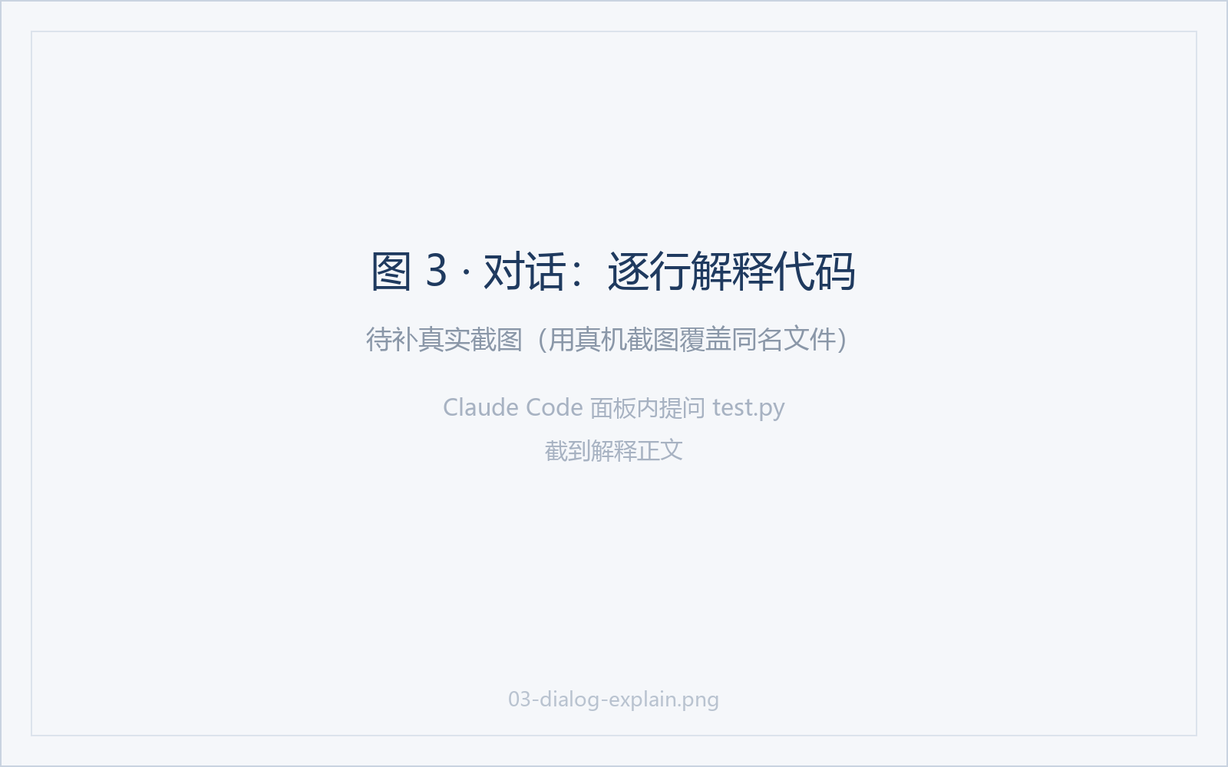
功能验证 1/3
验证一：对话 —— 代码逐行解释
提问：「为我解释每一行代码作用以及每一个包每一个函数是干什么的」
输入：G:\PycharmProjects\test.py（KMeans 四簇聚类示例）
结果：讲清 make_blobs 的 n_features=2 是为二维可视化服务、centers 必须是 4 个 2 维点、fit_predict 一步完成拟合+打标
价值：把「隐含约束」讲出来，而不只是翻译语法
Claude Code 面板内的逐行解释
6

Slide 7
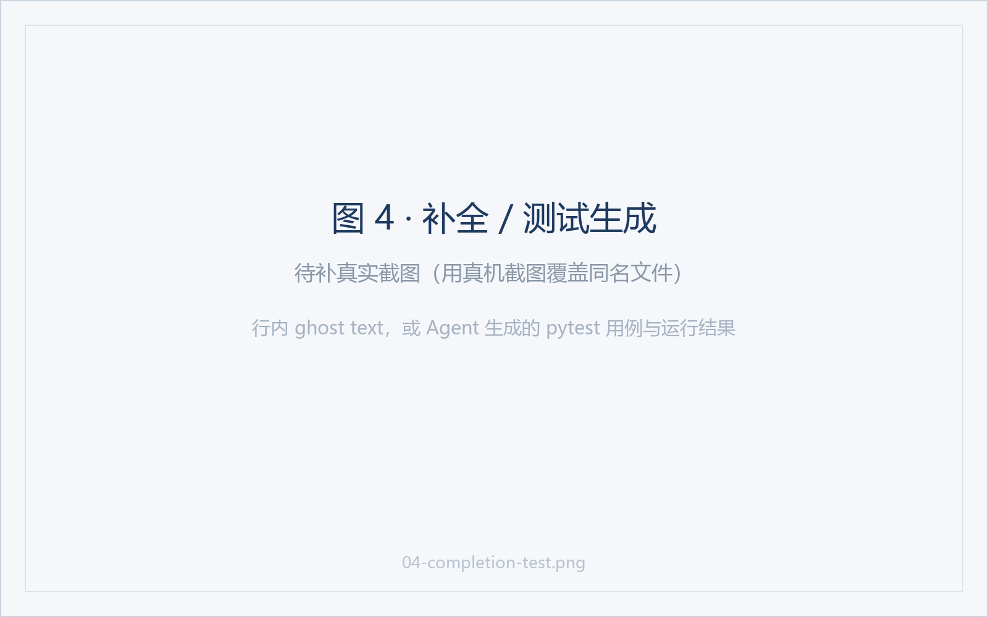
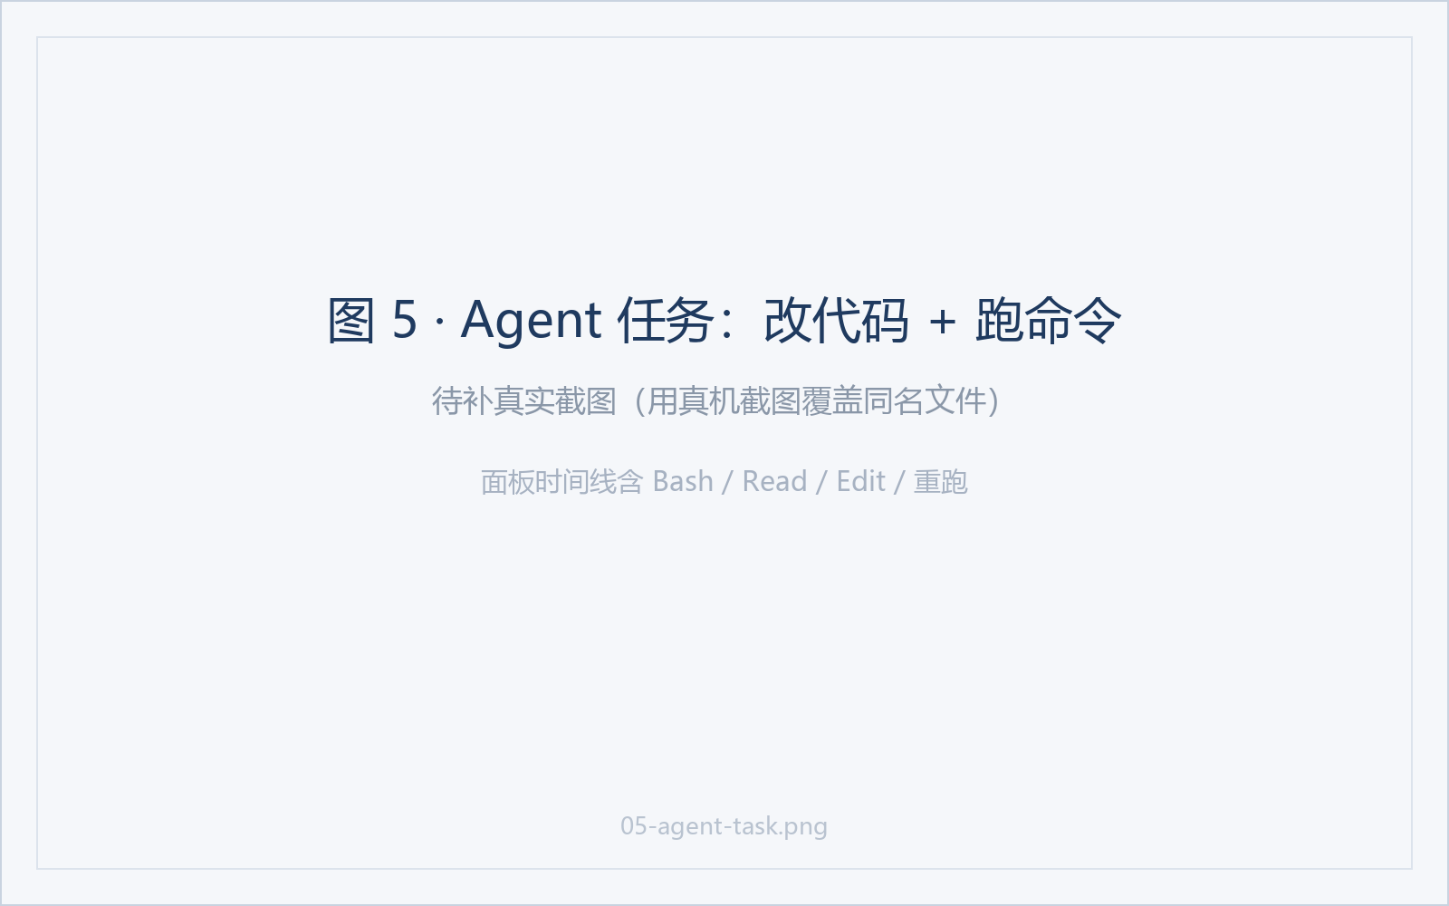
功能验证 2/3 · 3/3
验证二、三：补全/测试生成 + Agent 闭环
行内补全 / Agent 生成的 pytest 用例
Agent：跑测试 → 改错 → 重跑
补全是方案一的主场：Tab 接受，零打断。
但「写用例 + 运行 + 失败后自己改」只有 Agent 走得完。
任务式指令：「跑一下 test.py，报错就定位修好，改完再跑确认」。
时间线出 Bash → Read/Edit → Bash，全程不用复制报错。
7

Slide 8
方案一 vs 方案二
对比：建议层 vs 执行层
维度 | 方案一（纯 IDE 插件） | 方案二（Agent + 插件）
执行主体 | IDE 进程内的客户端，无执行权 | IDE 外的独立进程，有文件与命令执行权
响应节奏 | 0.5–1.5 秒内出补全（Comate 配置） | 单轮 API 约 80 秒，任务总时长可达数分钟
上下文范围 | 当前文件 + 约 30 行相邻上下文 | 整个工程，可自行 Read / Grep 任意文件
典型输入 | 「补全这个函数」「解释这段」 | 「跑通 test.py，报错就修好」
主要成本 | 订阅费固定，风险约等于零 | 按 token 计费（单轮约 3 万 input），改错有代价
结论：不是替代关系 —— 方案一守「写」这一段，方案二覆盖「读进来」与「跑出去」两端。
8

Slide 9
复盘
踩过的坑，和如果重来
真实踩坑（均有报错/痕迹为证）
使用心得
%matplotlib inline 报 SyntaxError
① 「问」和「派活」是两种交互，别混用。
② 让 Agent 先 Read + 说计划，再放开写权限。
③ 读码用默认模式，机械活用 acceptEdits。
魔法命令只在 .ipynb 有效
sklearn 私有模块 _samples_generator
公开 API 是 datasets.make_blobs
面板空白 / 找不到 claude
如果重来：换插件侧，不换 Agent 侧
插件只是窗口，CLI 必须先在 PATH
「插件 + 外部 CLI」的版本耦合与上下文延迟是真实摩擦；
一体化 IDE（Qoder / Trae 一类）把三个件收进一个发布包。
但选型的分界线不变：任务里有没有「执行」这一环。
所以重来一次换的只是窗口，Agent 那双手不动。
第三方端点 401 / model not found
URL 要带 /anthropic、四个别名要写全
中文注释乱码（鏇存敼…）
File Encodings 三项统一 UTF-8
9

Slide 10
5 分钟分享 · 现场可操作
谢谢，欢迎提问
一个可以直接复现的结论：
先装手（Agent），再装窗口（插件），配置收口到 settings.json 一处。
肖俊涛 · 2405100606 · 2026-10-21

